Slide 1
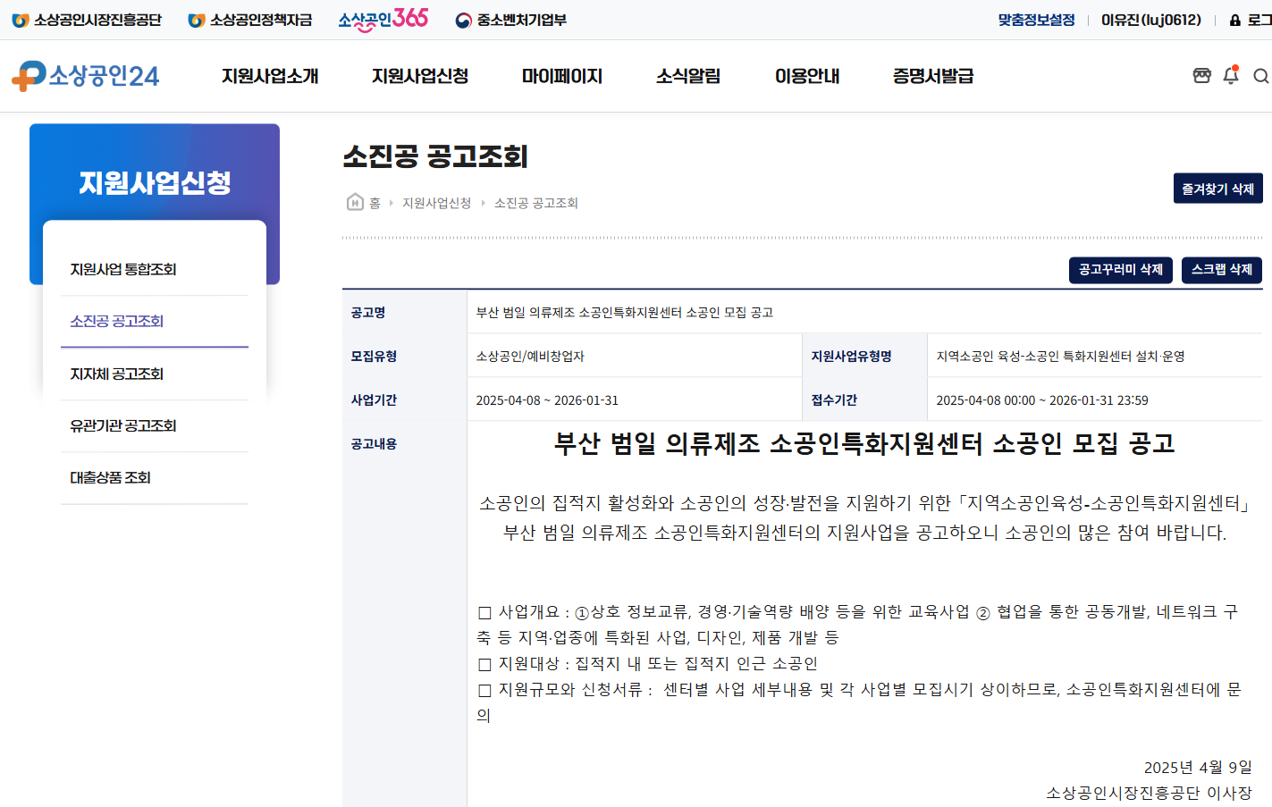
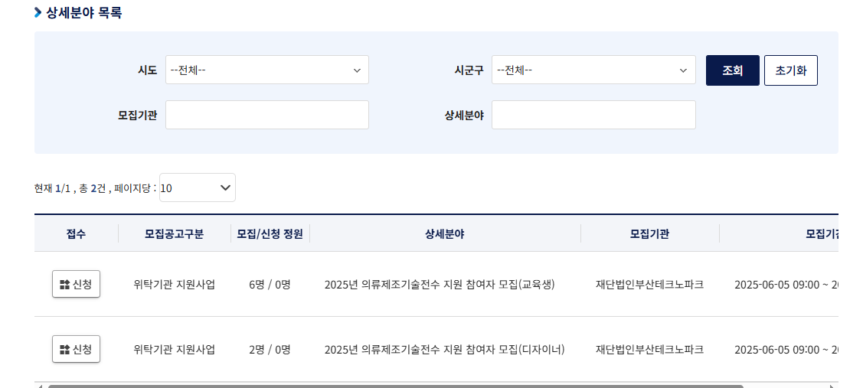
▷ 신청방법
링크 : https://www.sbiz24.kr/#/pbanc/416
링크 접속 후 페이지를 맨 아래로 내리면
신청버튼이 보임
해당되는 지원사업 신청 클릭

Slide 2
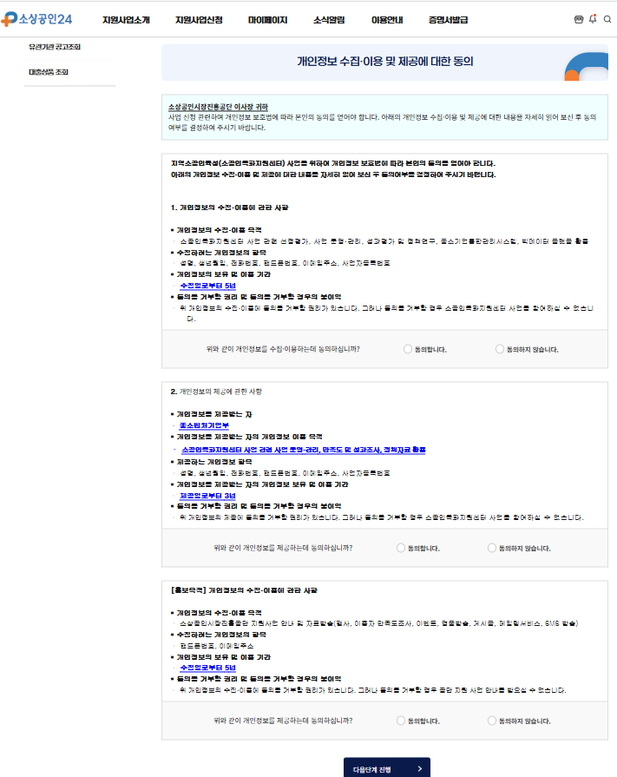
▷ 신청방법
① 모두 ‘동의합니다’ 체크
② 다음 단계진행 클릭

Slide 3
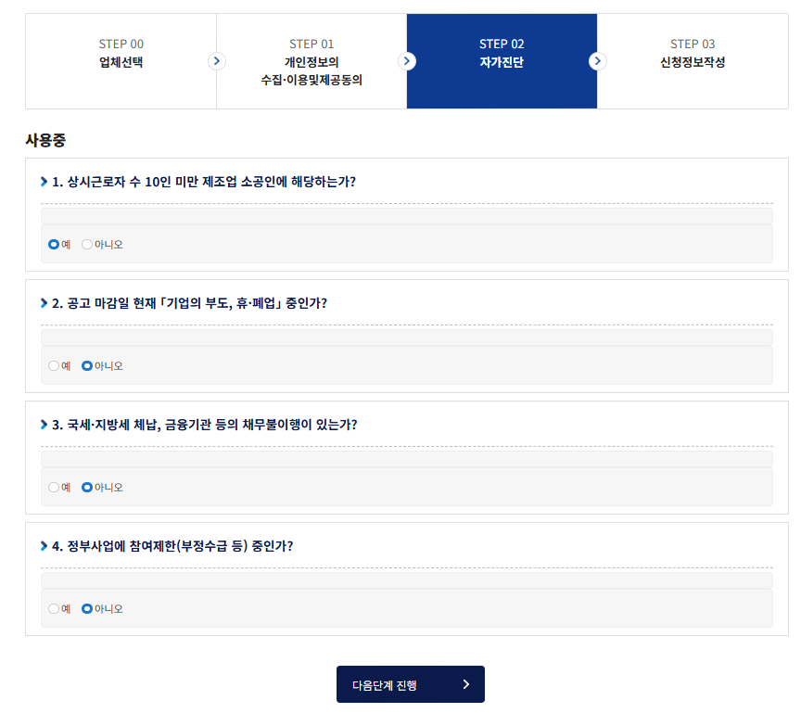
▷ 신청방법
③ 예, 아니오, 아니오, 아니오
→ 학생, 예비소공인 모두 해당
④ 다음 단계진행 클릭

Slide 4
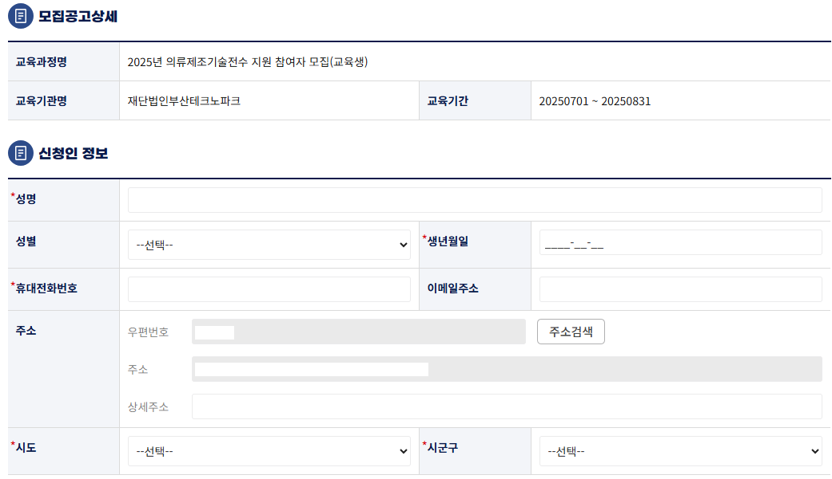
▷ 신청방법
⑤ 기본내용 모두기입

Slide 5
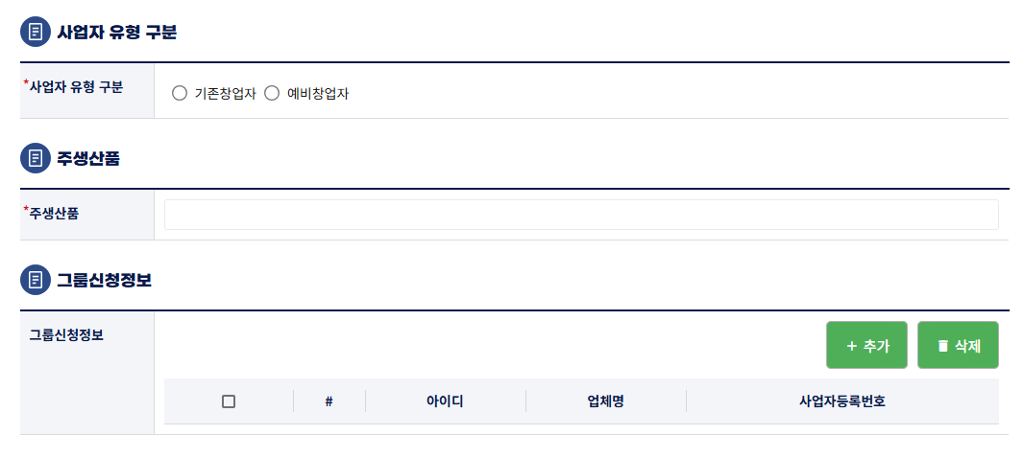
▷ 신청방법
⑥
⑥ 사업자 구분유형
▷ 디자이너 → 기존창업자
▷ 교육생지원 - 예비소공인, 학생, 일반인 → 예비창업자
▷ 소공인이며 교육생으로 신청하고싶을 때 → 기존창업자
⑦ ▷ 기존창업자 : 본인 ‘업종/업태’ 기입
▷ 교육생 : ‘의류제조’ 기입
⑧ 해당없음 - 비워두고 넘어가기

Slide 6
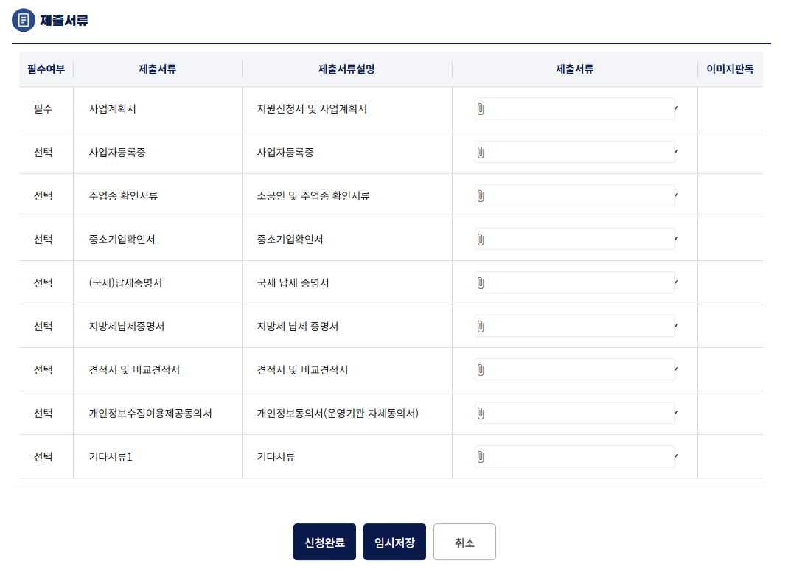
▷ 신청방법
사업계획서 칸에
[사업신청서]를 제출하시면 됩니다.
⑨ 한글 또는 pdf 파일 첨부
주업종 영업사실 확인서 & 코드 확인서
보험득실확인서 또는 4대보험 가입자명부
⑩ 제출

